Slide 1
Lezione a distanza 2
Materiale per la lezione del 19/03/2020

Slide 2
Tanti modelli di macchine di Turing
Andare al paragrafo 2.4 della dispensa 2 (pag. 6). In questo paragrafo vengono introdotti diversi modelli di macchine di Turinq
Macchine con tanti nastri con testine indipendenti (quando viene eseguita una quintupla, la testina su un nastro si può muovere come gli pare, indipendentemente da come si muovono le testine sugli altri nastri)
Macchine con tanti nastri con testine solidali (quando viene eseguita una quintupla, se la testina su un nastro si muove in una certa direzione, anche le testine sugli altri nastri si muovono nella stessa direzione
Macchine che usano un alfabeto con tanti simboli
Macchine che utilizzano un alfabeto binario, ossia, con due soli simboli (0 e 1)
e si dimostra che “tutto quello che riusciamo a fare con una macchina di uno qualsiasi di questi modelli, riusciamo a farlo anche con una macchina di uno qualsiasi degli altri modelli”

Slide 3
Testine indipendenti = Testine solidali
Naturalmente, poiché una macchina a testine solidali è una particolare macchina a testine indipendenti nella quale, ogni volta che viene eseguita una quintupla, tutte le testine si muovono allo stesso modo, allora tutto ciò che facciamo con il modello a testine indipendenti riusciamo a farlo anche con il modello a testine solidali
Mostriamo ora che tutto ciò che facciamo con il modello a testine indipendenti riusciamo a farlo anche con il modello a testine solidali
In un caso particolare: quando la macchina ha 2 nastri
Ma si generalizza a quanti nastri ci pare
Sia T una macchina a 2 nastri con testine indipendenti: una sua quintupla è 〈 q₁ , (a,b), (c,d), q₂ , (m1,m2) 〉dove m1 è il movimento della testina sul primo nastro e m2 è il movimento della testina sul secondo nastro
Vediamo come trasformare quella quintupla in un insieme di quintuple di una macchina T’ a due nastri a testine solidali che “si comporta come” la quintupla di T

Slide 4
Testine indipendenti = Testine solidali
Intanto, ricordiamo che una quintupla di T’ ha la seguente struttura: 〈 q_{x} , (u,v), (w,z), q_{y} , m 〉- è presente un solo simbolo per descrivere il movimento delle testine
Poi, descriviamo prima le quintuple di T’, e solo in seguito il suo alfabeto e il suo insieme degli stati
Torniamo alla quintupla 〈 q₁ , (a,b), (c,d), q₂ , (m1,m2) 〉di T
se m1=m2 (ad esempio, entrambe le testine si muovono a destra), allora è facile! La quintupla 〈 q₁ , (a,b), (c,d), q₂ , m1 〉= 〈 q₁ , (a,b), (c,d), q₂ , m2 〉è inserita fra le quintuple di T’ e fa le stesse cose che in T sono fatte dala quintupla 〈 q₁ , (a,b), (c,d), q₂ , (m1,m2) 〉
Se invece m1 e m2 sono diversi, ad esempio m1= destra e m2 = sinistra, allora le cose sono più complicate…

Slide 5
Il caso m1=destra, m2=sinistra
Cominciamo con il vedere cosa accade in T quando esegue 〈 q₁ , (a,b), (c,d), q₂ , (destra,sinistra) 〉

Slide 6
Il caso m1=destra, m2=sinistra
Come facciamo ad ottenere lo stesso comportamento in T’?
Pensate come sarebbe facile se, dopo aver scritto c sul primo nastro e d sul secondo nastro, potessimo tirare il primo nastro a sinistra e il secondo nastro a destra (tenendo ferme le testine), come indicato dalle frecce rosse nel disegno a sinistra, per ottenere lo stato globale nel disegno a destra:

Slide 7
Il caso m1=destra, m2=sinistra
Ma i nastri non si possono tirare da una parte o dall’altra…
Allora, dobbiamo armarci di santa pazienza e, ricordandoci la coppia di celle dalla quale partiamo,
Spostarci sul carattere più a destra del primo nastro
Leggere quel carrattere e ricordandolo, cancellarlo e copiarlo sulla cella a sinistra ricordando il carattere che vi era scritto in precedenza, e ripetere questo “shift” dei caratteri sul primo nastro, fino ad aver raggiunto il carattere più a destra

Slide 8
Il caso m1=destra, m2=sinistra
Ma i nastri non si possono tirare da una parte o dall’altra…
... Terminato lo “shift” sul primo nastro, sempre ricordandoci da quali celle eravamo partiti, dobbiamo
Spostarci sul carattere più a sinistra del secondo nastro
Leggere quel carrattere e ricordandolo, cancellarlo e copiarlo sulla cella a destra ricordando il carattere che vi era scritto in precedenza, e ripetere questo “shift” dei caratteri sul secondo nastro, fino ad aver raggiunto il carattere più a destra

Slide 9
Il caso m1=destra, m2=sinistra
Ed ora, non ci resta che posizionarci sulla cella dalla quale eravamo partiti
Già, ma come facciamo a ricordarci da dove eravamo partiti?!
Abbiamo bisogno di un terzo nastro sul quale scrivere un carattere speciale, tipo ’*’, che faccia da “segnaposto”
E questo lo illustriamo nella figura alla prossima pagina:
In alto a sinistra, T’ ha appena sostituto ‘a’ con ‘c’ sul primo nastro e ‘b’ con ‘d’ sul secondo nastro, e si prepara ad eseguire lo shift sul primo nastro
In alto a destra, T’ ha appena finito lo shift sul primo nastro e si prepara ad eseguire lo shift sul secondo nastro
In basso a sinistra, T’ ha appena finito lo shift sul secondo nastro e si prepara a posizionare le testine
In basso a destra, T’ ha posizionato le testine nella posizione indicata da ‘*’: le testine sui primi due nastri leggono gli stessi caratteri letti dalle testine di T al termine dell’esecuzione della quintupla 〈 q₁ , (a,b), (c,d), q₂ , (destra,sinistra) 〉
la simulazione della quintupla 〈 q₁ , (a,b), (c,d), q₂ , (destra,sinistra) 〉di T è terminata!

Slide 10
Il caso m1=destra, m2=sinistra

Slide 11
Il caso m1=destra, m2=sinistra
Riassumendo: una computazione di T’ simula una computazione di T – ossia, impiegando un (bel) po’ di tempo in più, fa passo passo le stesse cose che fa T
Più in particolare, per ogni quintupla p in T, in T’ è definito un insieme p’ di quintuple tali che: quando
i contenuti dei nastri di T e dei primi due nastri di T’ sono uguali e
le testine di T e le prime due testine di T’ leggono gli stessi caratteri e
la quintupla p può essere eseguita da T
Allora
le quintuple nell’insieme p’ possono essere eseguite da T’ e, inoltre,
al termine dell’esecuzione di p da parte di T e dell’insieme p’ da parte di T’
i contenuti dei nastri di T e dei primi due nastri di T’ sono uguali e
le testine di T e le prime due testine di T’ leggono gli stessi caratteri

Slide 12
Il caso m1=destra, m2=sinistra
E la codifica (o meglio, la formalizzazione) di questo bel procedimento, che vi ho raccontato alla bell’e meglio in questa lezione, la trovate alle pag. 6-8 della dispensa 2
Ah, e naturalmente per le altre coppie di spostamenti (m1=fermo e m2=sinistra, m1=fermo e m2=destra, m1=sinistra e m2=fermo, m1=destra e m2= fermo, m1=sinistra e m2=destra) si procede in modo analogo
Abbiamo introdotto la tecnica della simulazione
che consiste nel progettare una macchina T’ con certe caratteristiche che “fa la stessa cosa” di un’altra macchina T che ha altre caratteristiche
Su questa tecnica è basata la dimostrazione di un sacco di teoremi che vedremo in questo corso
Fra i quali i due che seguono (e che terminano questa lezione)

Slide 13
Da tanti nastri a un solo nastro
Siamo al sotto-paragrafo 2.4.2 (pag. 9) della dispensa 2
Vogliamo far vedere che tutto quello che possiamo fare con macchine “ricche” (che hanno tanti nastri) possiamo farlo anche con macchine “povere” (che hanno un nastro solo, meschine)
Abbiamo una macchina T_{k} che ha k nastri
Ricordate sempre che k deve essere (indovinate un po’?) costante
ossia, non deve dipendere dall’input - sia che l’input sia di 4 caratteri, sia che l’input sia di un milione e mezzo di caratteri, T_{k} sempre lo stesso numero k di nastri ha!
E (spero) non devo chiedervi perché… Anzi, guarda un po’, io ve lo chiedo: perché?
Vogliamo far vedere che esiste una macchina T₁ con un nastro solo che fa le stesse cose che fa T_{k}

Slide 14
Da tanti nastri a un solo nastro
E come facciamo a far vedere che esiste una macchina T₁ con un nastro solo che fa le stesse cose che fa T_{k} ?
Ancora con la tecnica della simulazione!
Costruiamo la macchina T₁ a partire da T_{k} : e facciamo l’esempio con k=3
possiamo supporre che T₃ sia a testine solidali
Per prima cosa, scriviamo l’input di T_{k} sull’unico nastro di T
Se (x₁₁, x₁₂, x₁₃) sono i tre caratteri scritti sulle celle di indirizzo 1 di T₃, noi scriviamo x₁₁ sulla cella 1, x₁₂ sulla cella 2 e x₁₃ sulla cella 3 di T₁
E proseguiamo così per tutto l’input di T₃ (osservate che la tripla di caratteri che occupa le celle di indirizzo h in T₃ viene scritto nelle celle 3h-2, 3h-1, 3h di T₁ )

Slide 15
Da tanti nastri a un solo nastro
A questo punto, sia〈 q₁ , (a,b,c), (d,e,f), q₂ , m 〉una quintupla di T₃
naturalmente, T₁ (che, meschina, ha un solo nastro) vede solo un carattere – non riesce a vedere contemporaneamente a, b, c
Perciò anche se si trova nello stato q₁ e legge a, la quintupla〈 q₁ , (a,b,c), (d,e,f), q₂ , m 〉non può eseguirla!
per poter capire se può eseguirla oppure no deve leggere 3 caratteri consecutivi e memorizzarli (nello stato interno) – punto 1) pag.9
Una volta letti i 3 caratteri a,b,c ed averli memorizzati nel suo stato (insieme con lo stato interno di partenza q₁), deve tornare indietro di 3 posizioni per predisporsi a scrivere d,e,f - punto 2) pag. 9
Finalmente, può scrivere (in 3 passi) d, poi e, poi f – punto 3) pag. 9
E, infine, T₁ può simulare il movimento delle testine di T₃ - punto 4) pag. 9
Insomma, con un po’ di fatica in più, T₁ si comporta proprio come T₃ sullo stesso input!

Slide 16
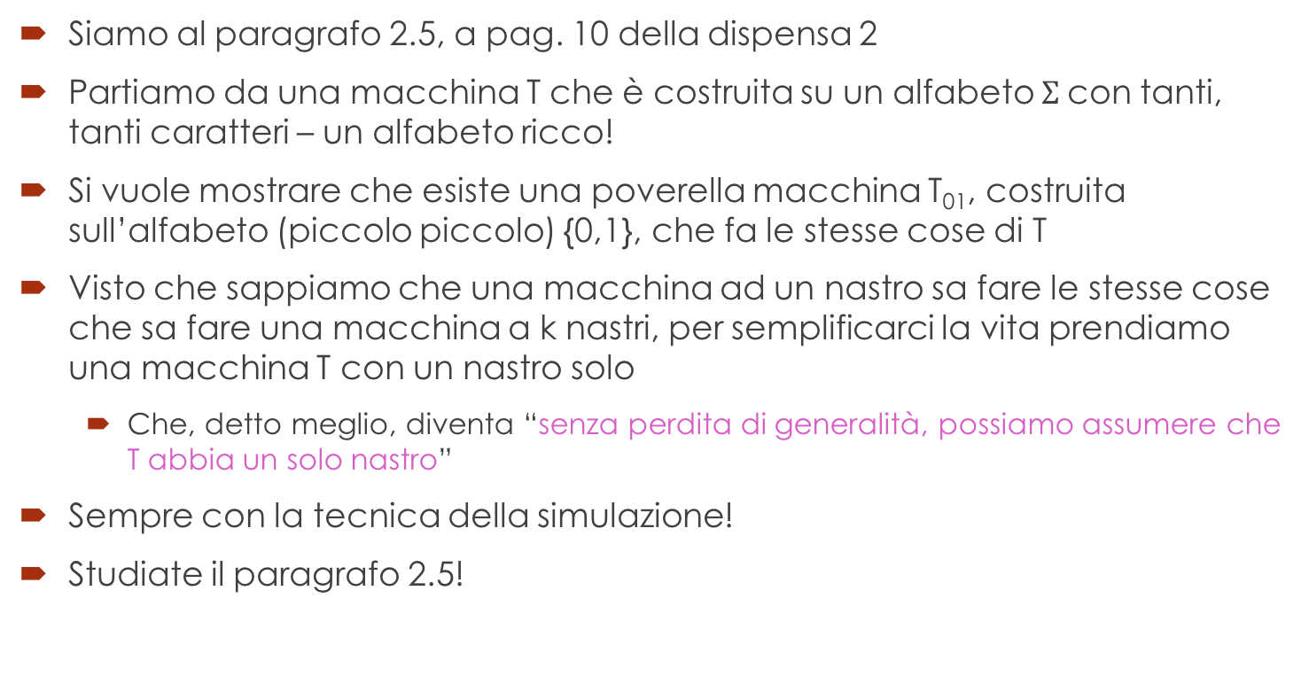
Da un alfabeto ricco a un alfabeto binario
Siamo al paragrafo 2.5, a pag. 10 della dispensa 2
Partiamo da una macchina T che è costruita su un alfabeto $Σ$con tanti, tanti caratteri – un alfabeto ricco!
Si vuole mostrare che esiste una poverella macchina T₀₁, costruita sull’alfabeto (piccolo piccolo) {0,1}, che fa le stesse cose di T
Visto che sappiamo che una macchina ad un nastro sa fare le stesse cose che sa fare una macchina a k nastri, per semplificarci la vita prendiamo una macchina T con un nastro solo
Che, detto meglio, diventa “senza perdita di generalità, possiamo assumere che T abbia un solo nastro”
Sempre con la tecnica della simulazione!
Studiate il paragrafo 2.5!

Slide 17
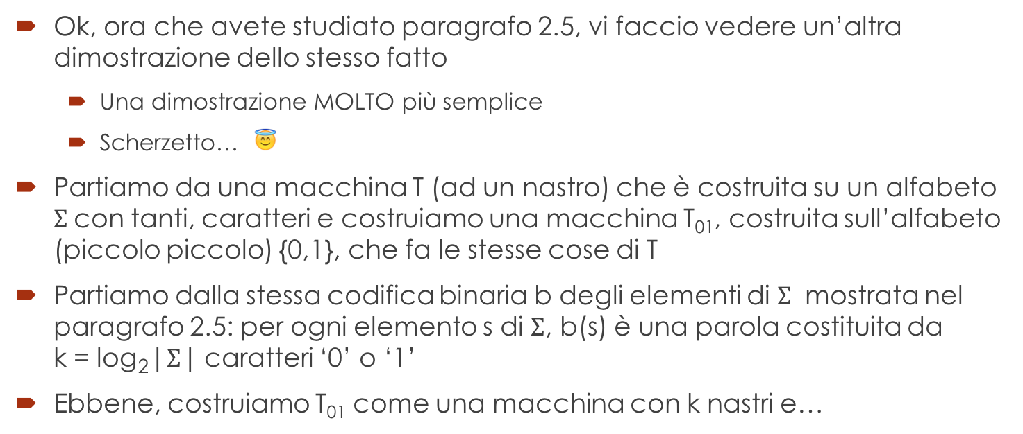
Da un alfabeto ricco a un alfabeto binario
Ok, ora che avete studiato paragrafo 2.5, vi faccio vedere un’altra dimostrazione dello stesso fatto
Una dimostrazione MOLTO più semplice
Scherzetto… 😇
Partiamo da una macchina T (ad un nastro) che è costruita su un alfabeto $Σ$con tanti, caratteri e costruiamo una macchina T₀₁, costruita sull’alfabeto (piccolo piccolo) {0,1}, che fa le stesse cose di T
Partiamo dalla stessa codifica binaria b degli elementi di $Σ$ mostrata nel paragrafo 2.5: per ogni elemento s di $Σ$, b(s) è una parola costituita da k = log₂|$Σ$| caratteri ‘0’ o ‘1’
Ebbene, costruiamo T₀₁ come una macchina con k nastri e…

Slide 18
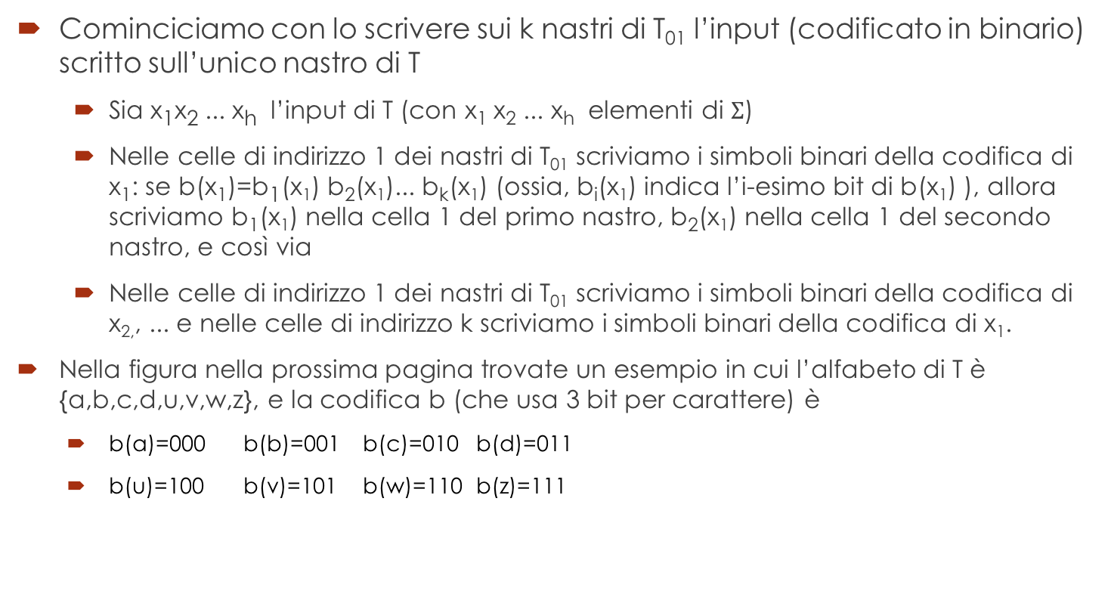
Da un alfabeto ricco a un alfabeto binario
Cominciciamo con lo scrivere sui k nastri di T₀₁ l’input (codificato in binario) scritto sull’unico nastro di T
Sia x₁x₂ ... x_{h} l’input di T (con x₁ x₂ ... x_{h} elementi di $Σ$)
Nelle celle di indirizzo 1 dei nastri di T₀₁ scriviamo i simboli binari della codifica di x₁: se b(x₁)=b₁(x₁) b₂(x₁)... b_{k}(x₁) (ossia, b_{i}(x₁) indica l’i-esimo bit di b(x₁) ), allora scriviamo b₁(x₁) nella cella 1 del primo nastro, b₂(x₁) nella cella 1 del secondo nastro, e così via
Nelle celle di indirizzo 1 dei nastri di T₀₁ scriviamo i simboli binari della codifica di x_{2,}, ... e nelle celle di indirizzo k scriviamo i simboli binari della codifica di x₁.
Nella figura nella prossima pagina trovate un esempio in cui l’alfabeto di T è {a,b,c,d,u,v,w,z}, e la codifica b (che usa 3 bit per carattere) è
b(a)=000 b(b)=001 b(c)=010 b(d)=011
b(u)=100 b(v)=101 b(w)=110 b(z)=111

Slide 19
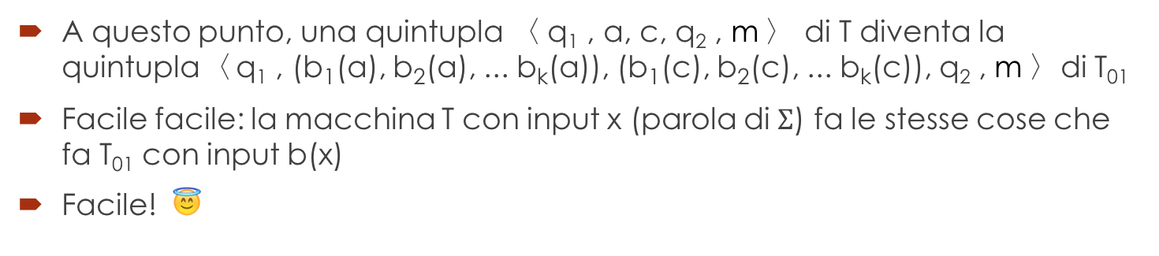
Da un alfabeto ricco a un alfabeto binario
A questo punto, una quintupla 〈 q₁ , a, c, q₂ , m 〉 di T diventa la quintupla〈 q₁ , (b₁(a), b₂(a), ... b_{k}(a)), (b₁(c), b₂(c), ... b_{k}(c)), q₂ , m 〉di T₀₁
Facile facile: la macchina T con input x (parola di $Σ$) fa le stesse cose che fa T₀₁ con input b(x)
Facile! 😇

Slide 20
Uhmmm…
Sì, va bene, siamo stati bravi: abbiamo visto come si fa a costruire una macchina che “fa le stesse cose” di un’altra macchina
Ma che vuol dire “fare le stesse cose”?
Beh, intanto, formalmente, “una macchina far le stesse cose di un’altra macchina” si dice “l’esito della computazione di una macchina su un input coincide con l’esito della computazione dell’altra macchina sullo stesso input (eventualmente codificato)”
E cosa sia, formalmente, l’esito di una computazione lo abbiamo visto nel corso della prima puntata

